Slide 1
大师中的大师—— Stanley Kubrick
By 李思雪

Slide 2
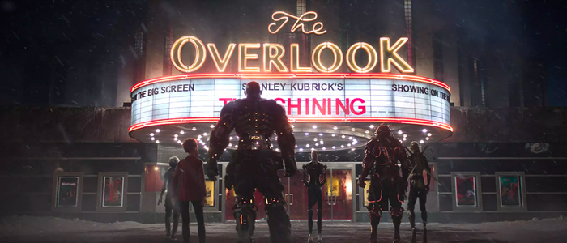
《玩家一号》
https://www.youtube.com/watch?v=sqYo2s-DXRg

Slide 3
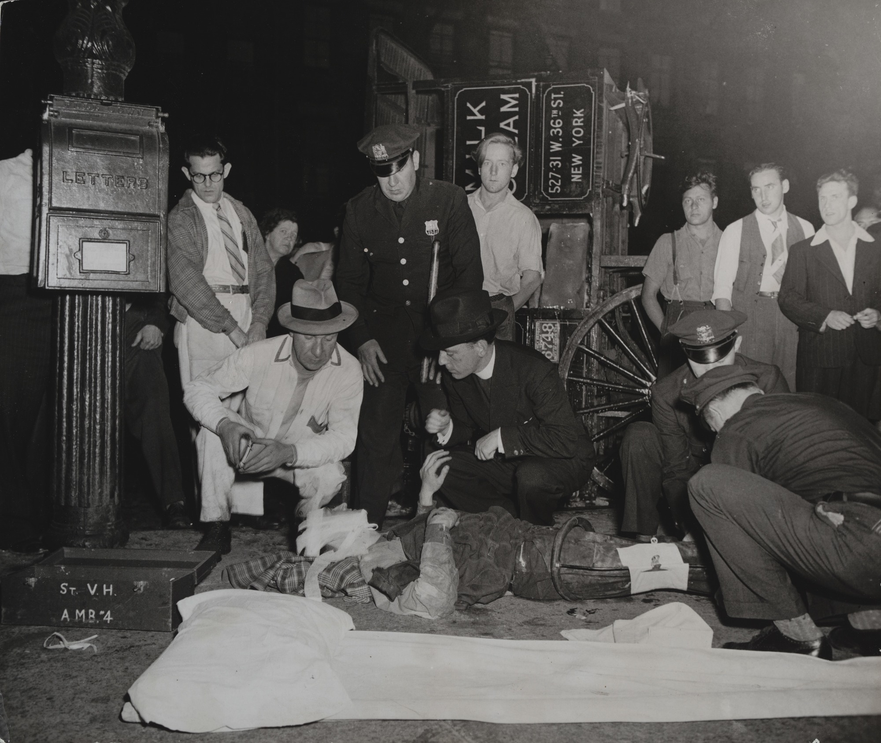
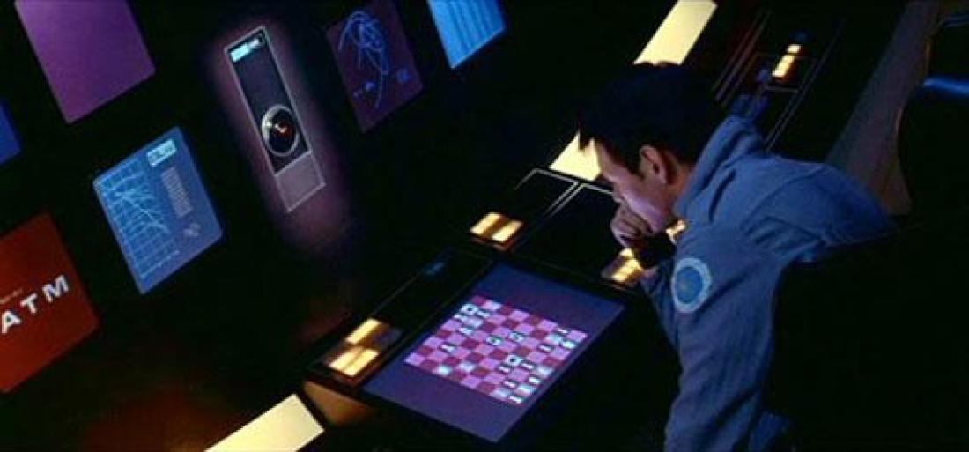
库布里克生平——童年
1928年7月26日出生在纽约布朗克斯的一个犹太家庭，父亲是名医生
童年生活：文学、国际象棋、摄影
16岁时，库布里克在Look杂志上首次发表摄影作品，并开始为Look
工作
Weegee (1899-1986)

Slide 4
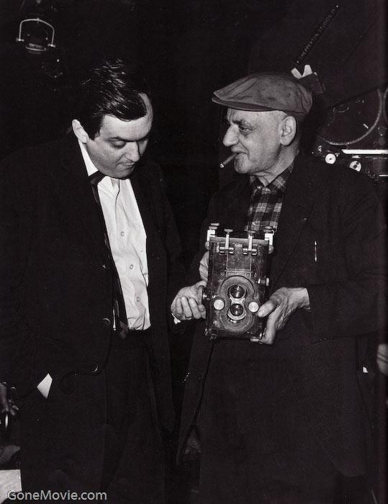
Weegee被库布里克邀请拍摄《奇爱博士》剧照

Slide 5
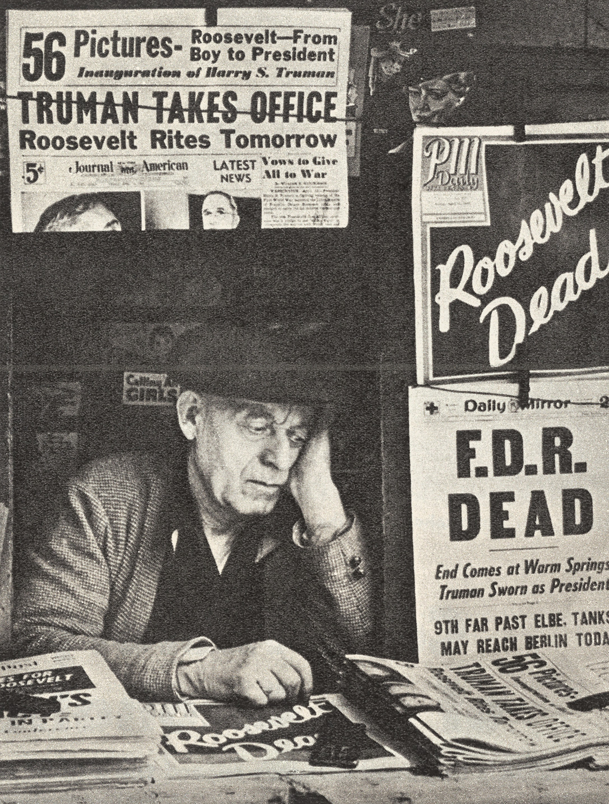
From Truman is A New Dealer, Too
Look Magazine
Photograph by Stanley Kubrick
June 26, 1945

Slide 6
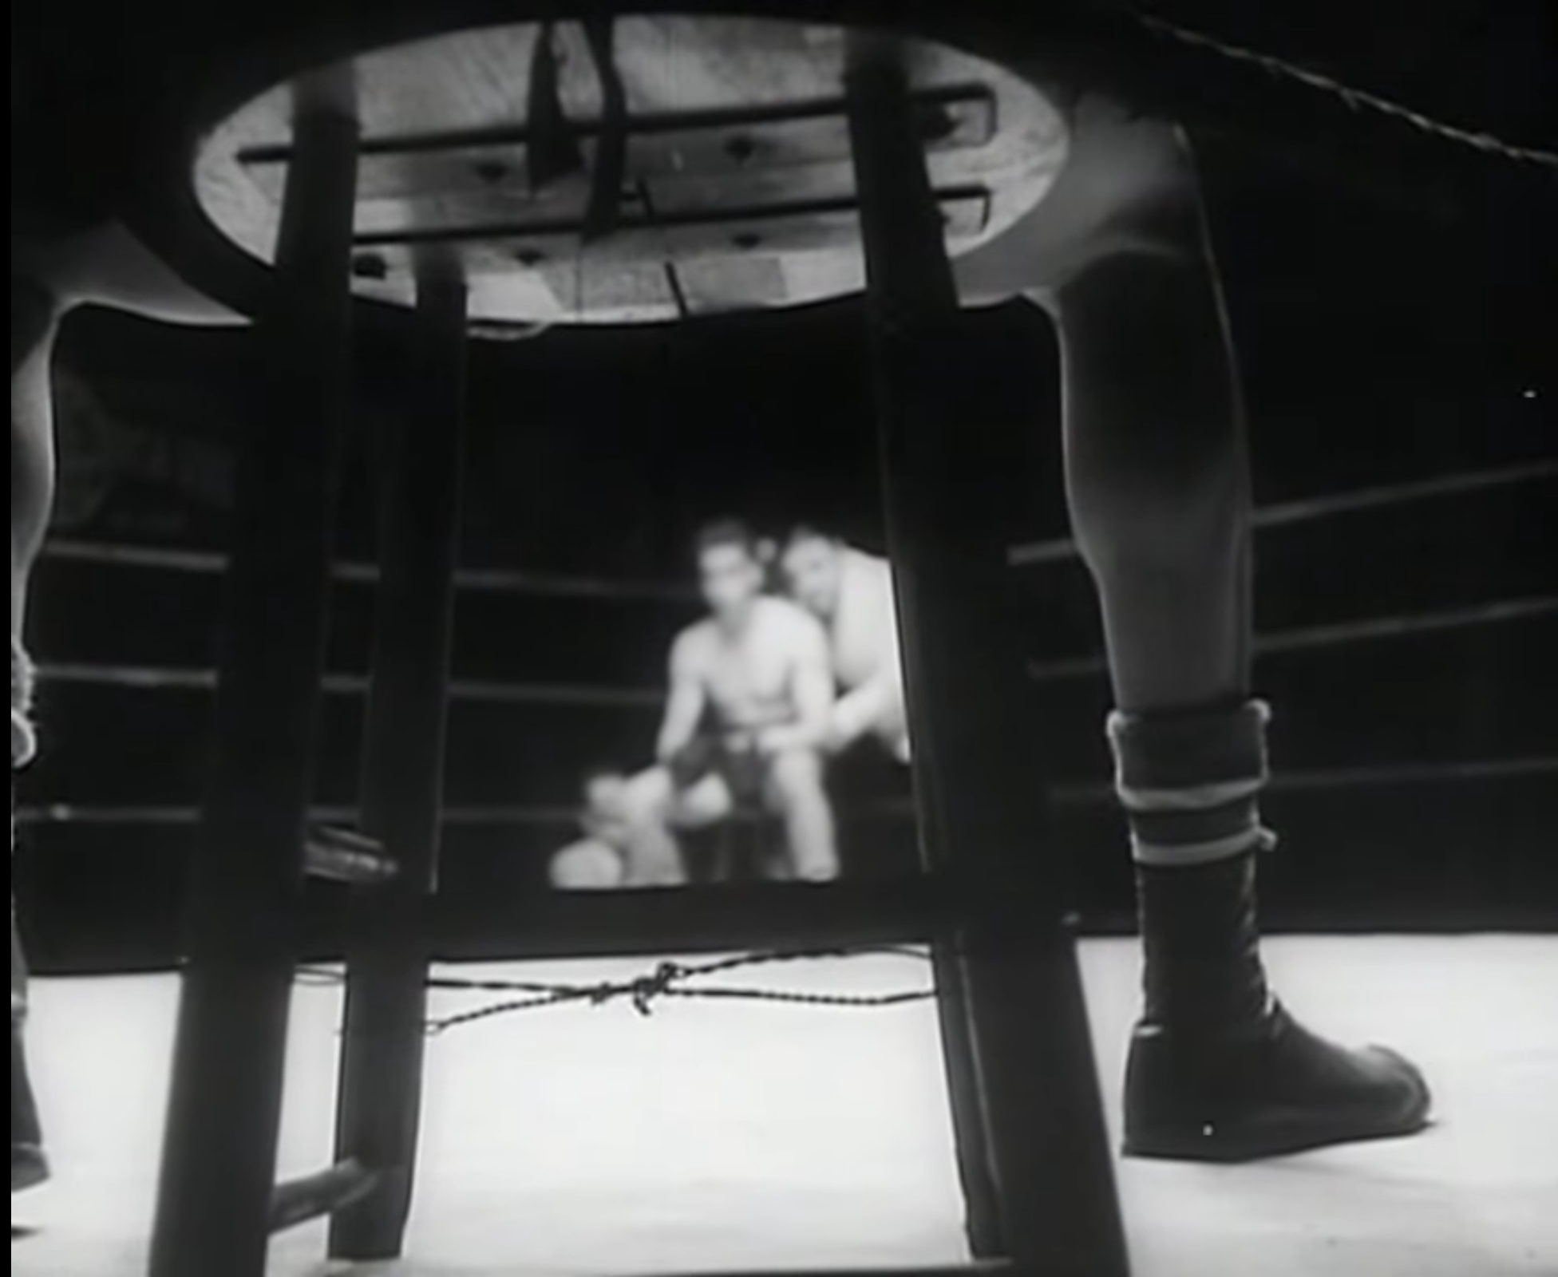
库布里克生平——早期纪录短片
1951年，他自己筹资拍摄了第一部短片《拳赛之日》，拍摄拳击手
Walter Cartier，并将其卖给了RKO-Pathe；之后，他又拍摄了两部
纪录短片《飞翔的牧师》和《海员们》
1953年，库布里克拍摄了第一部长片《恐惧与欲望》
1955年，与James B. Harris共同成立了Harris-Kubrick Pictures, 拍摄
了《杀手》、《光荣之路》和《洛丽塔》
https://www.youtube.com/watch?v=BlKhdICuqMQ

Slide 7
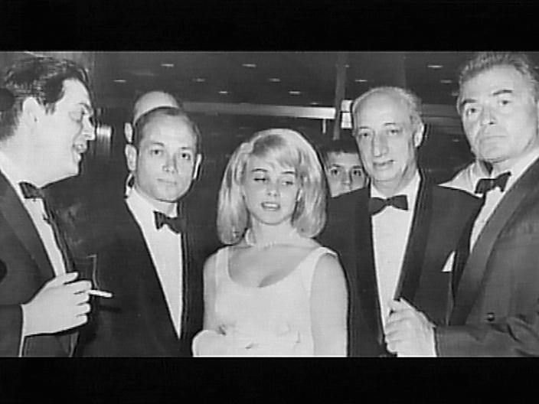
库布里克生平——崭露头角
1960年拍摄环球发行的《斯巴达克斯》
1962年拍摄纳博科夫小说改编的《洛丽塔》，引起广泛争议
《洛丽塔》首映

Slide 8
库布里克作品序列（13部长片）
初期三部短片：
《拳赛之日》Day of the Fight（1951）
《飞翔的牧师》Flying Padre: An RKO-Pathe Screenliner（1951）
《海员们》The Seafarers（1953）
早期剧情片探索
《恐惧与欲望》Fear and Desire（1953）
《杀手之吻》Killers’ Kiss（1955）
《杀手》The Killing（1956）
《光荣之路》Paths of Glory（1957）
《斯巴达克斯》Spatacus（1960）
《洛丽塔》Lolita（1962）
《奇爱博士》Dr. Strangelove or: How I Learned to Stop Worrying and Love the Bomb（1964）
《2001：太空漫游》2001: A Space Odyssey（1968）
《发条橙》A Clockwork Orange（1971）
《巴里·林登》Barry Lydon（1975）
《闪灵》The Shining（1980）
《全金属外壳》Full Metal Jacket（1987）
《大开眼戒》Eyes Wide Shut（1999）
崭露头角阶段
未来三部曲
后期类型拓展

Slide 9
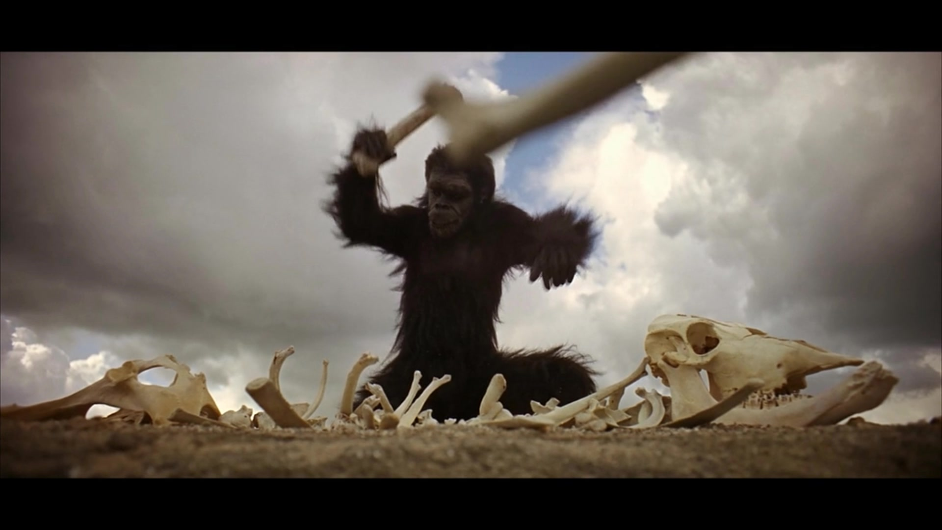
库布里克的电影语言——配乐
《2001：太空漫游》
声画不对位
https://www.youtube.com/watch?v=ypEaGQb6dJk

Slide 10
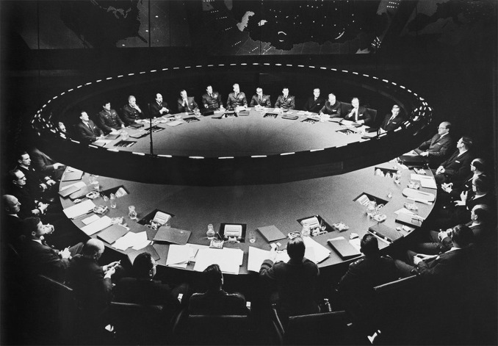
库布里克的电影语言——配乐
《奇爱博士》
War Room
Designed by Ken Adam
https://www.youtube.com/watch?v=s4VlruVG81w

Slide 11
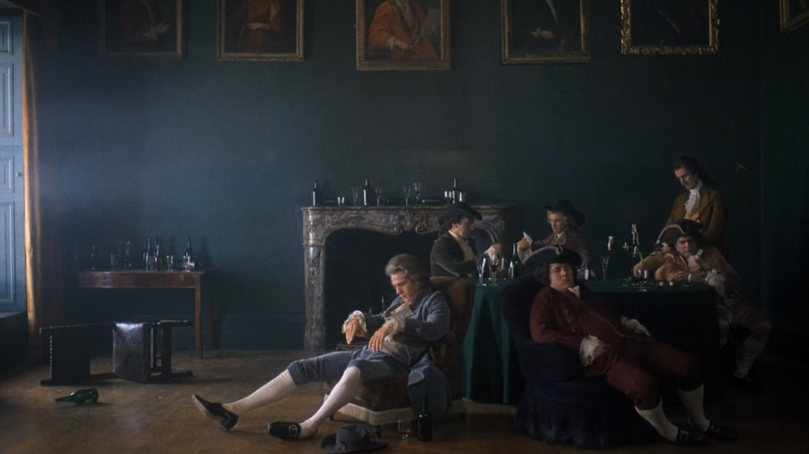
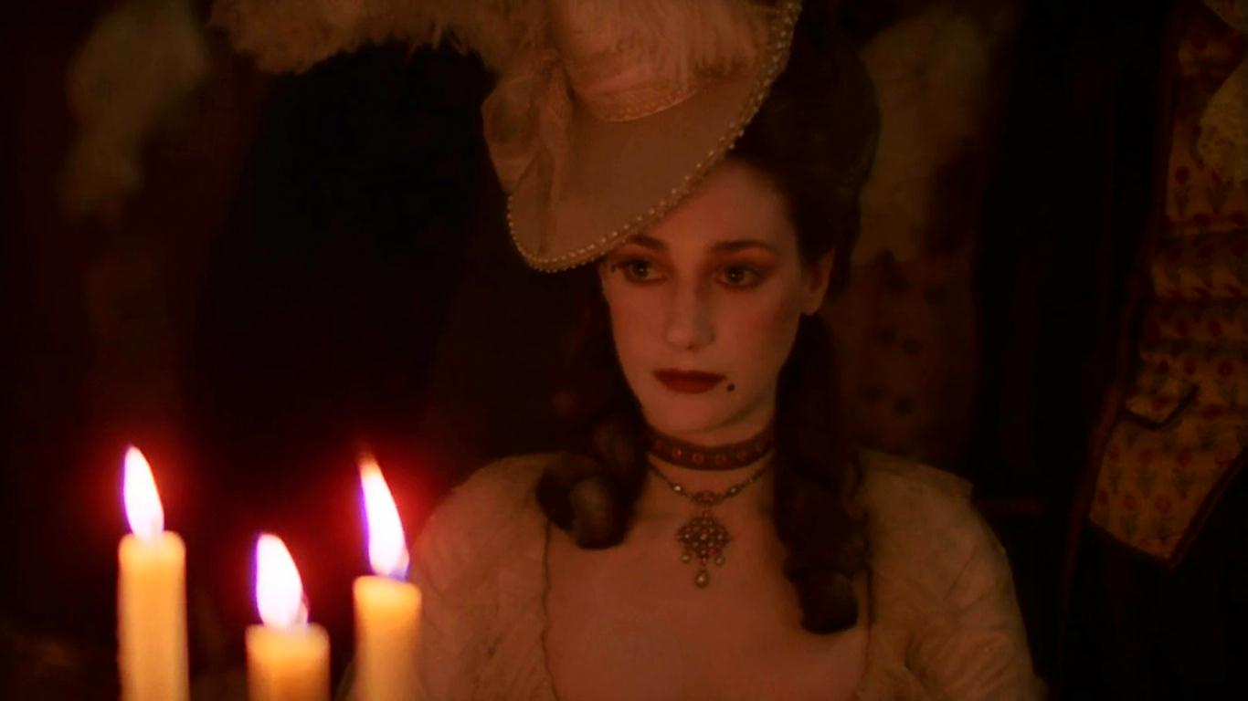
库布里克的电影语言——布光
《巴里·林登》

Slide 12
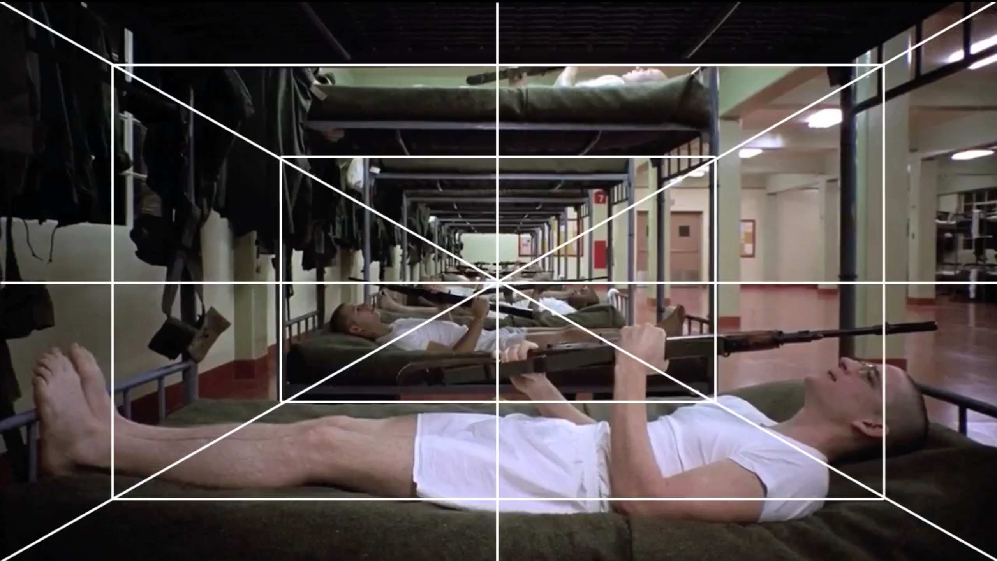
库布里克的电影语言——构图
单点透视（One-Point Perspective）
https://vimeo.com/48425421

Slide 13
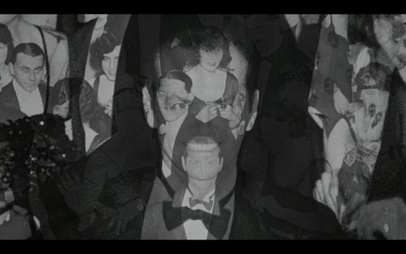
库布里克的电影语言——剪辑
《闪灵》19’32’’

Slide 14
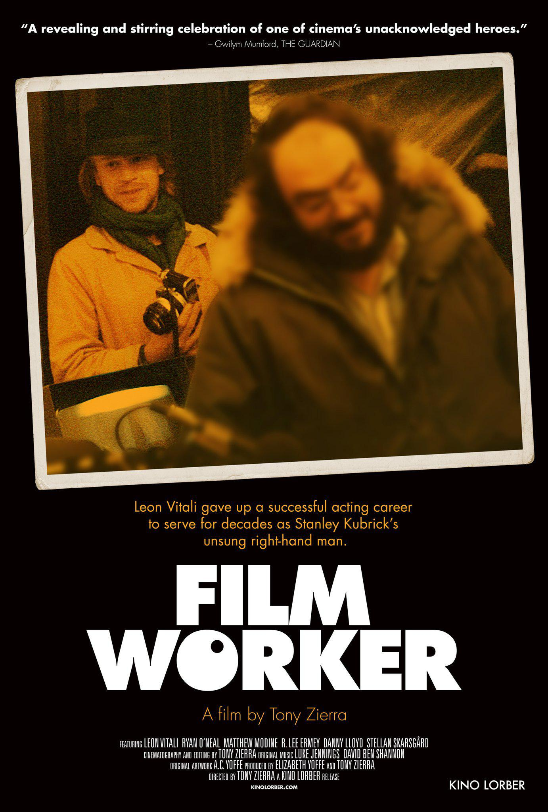
库布里克——一个电影上的完美主义者
Leon Vitali, 《我曾侍候过库布里克》

Slide 15
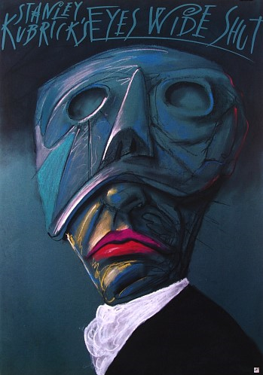
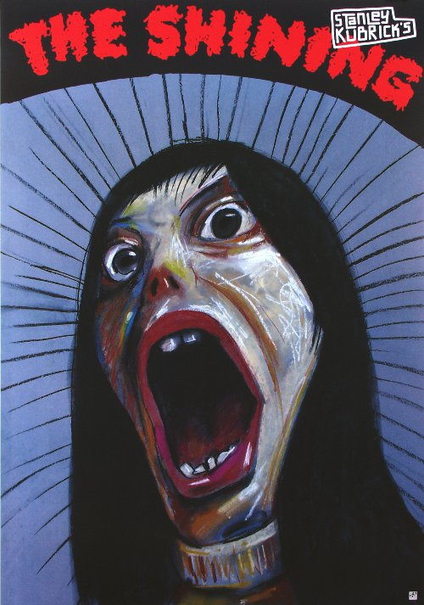
解读库布里克：性、暴力、未知
Leszek Zebrowski
Wiktor Gorka

Slide 16
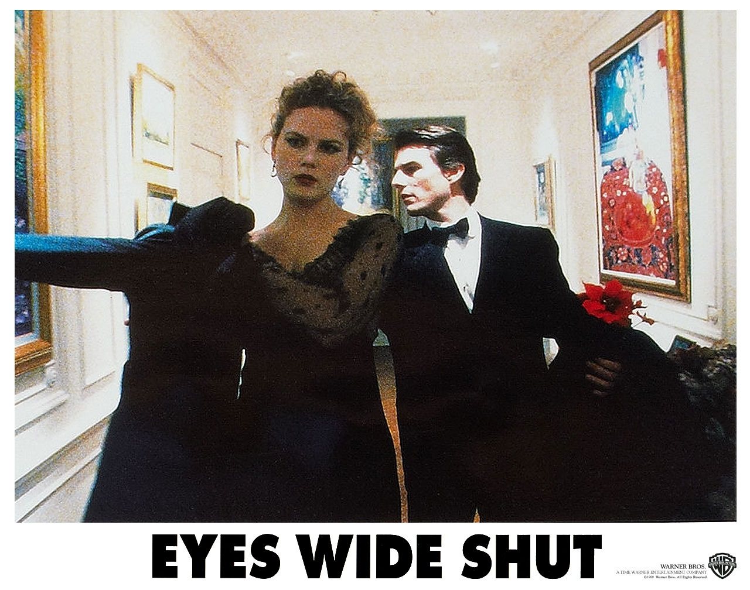
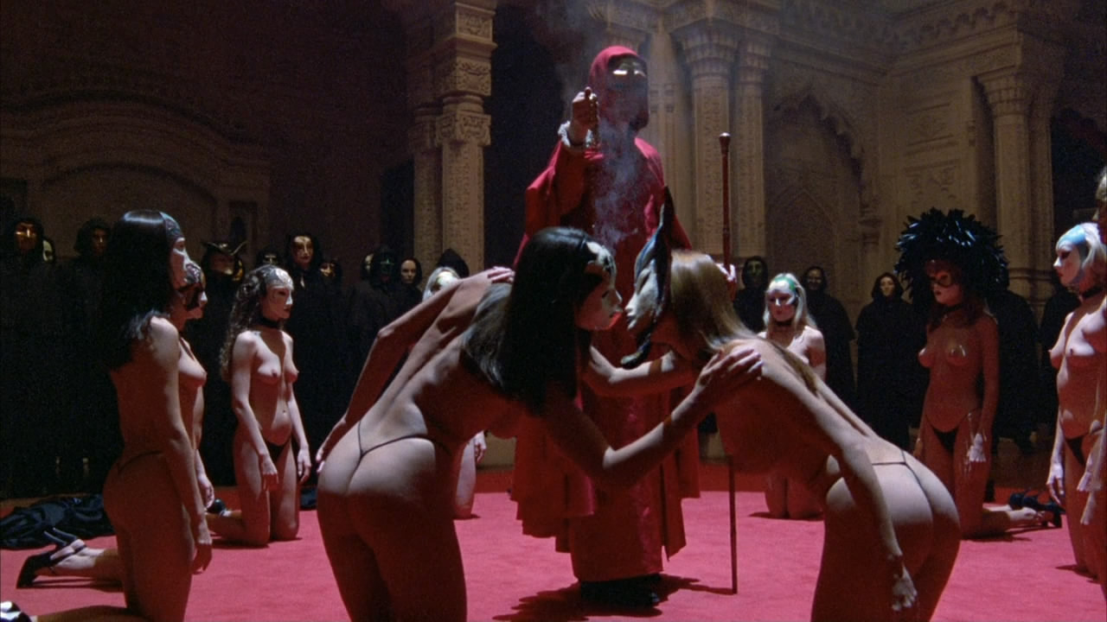
《大开眼戒》：中产阶级误入上流社会的恐惧

Slide 17
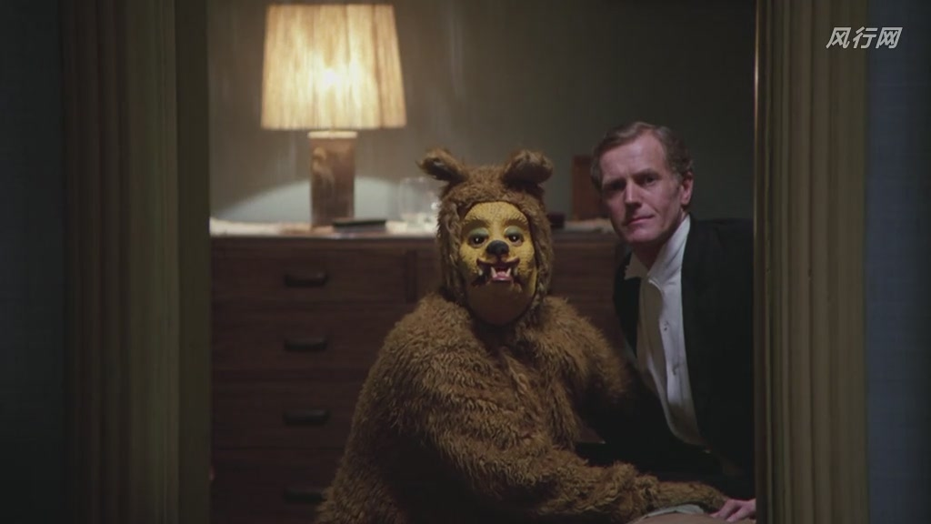
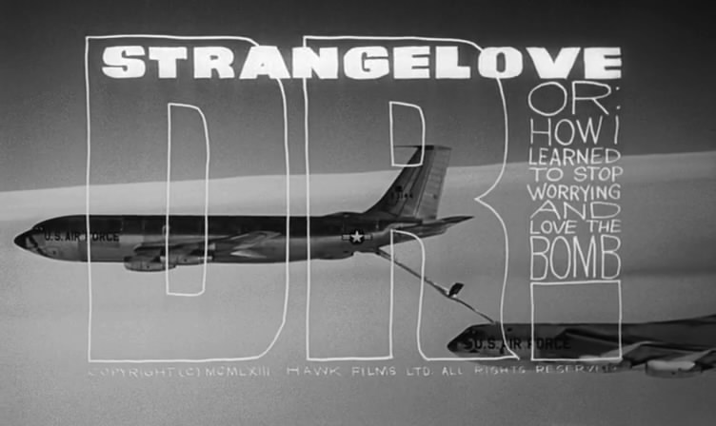
怪异的性意象
《闪灵》
《奇爱博士》
https://www.youtube.com/watch?v=uSf1bJoYX50

Slide 18
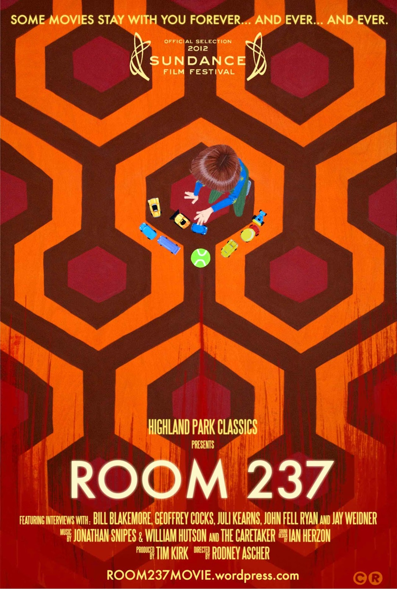
《闪灵》对大屠杀的隐喻 与阿波罗登月的秘密
对美国原住民印第安人的屠杀
纳粹对犹太人的屠杀
造假“阿波罗登月”影像
历史与现实的交错，“逃离历史”
对美国边缘、弱势群体的暴力

Slide 19
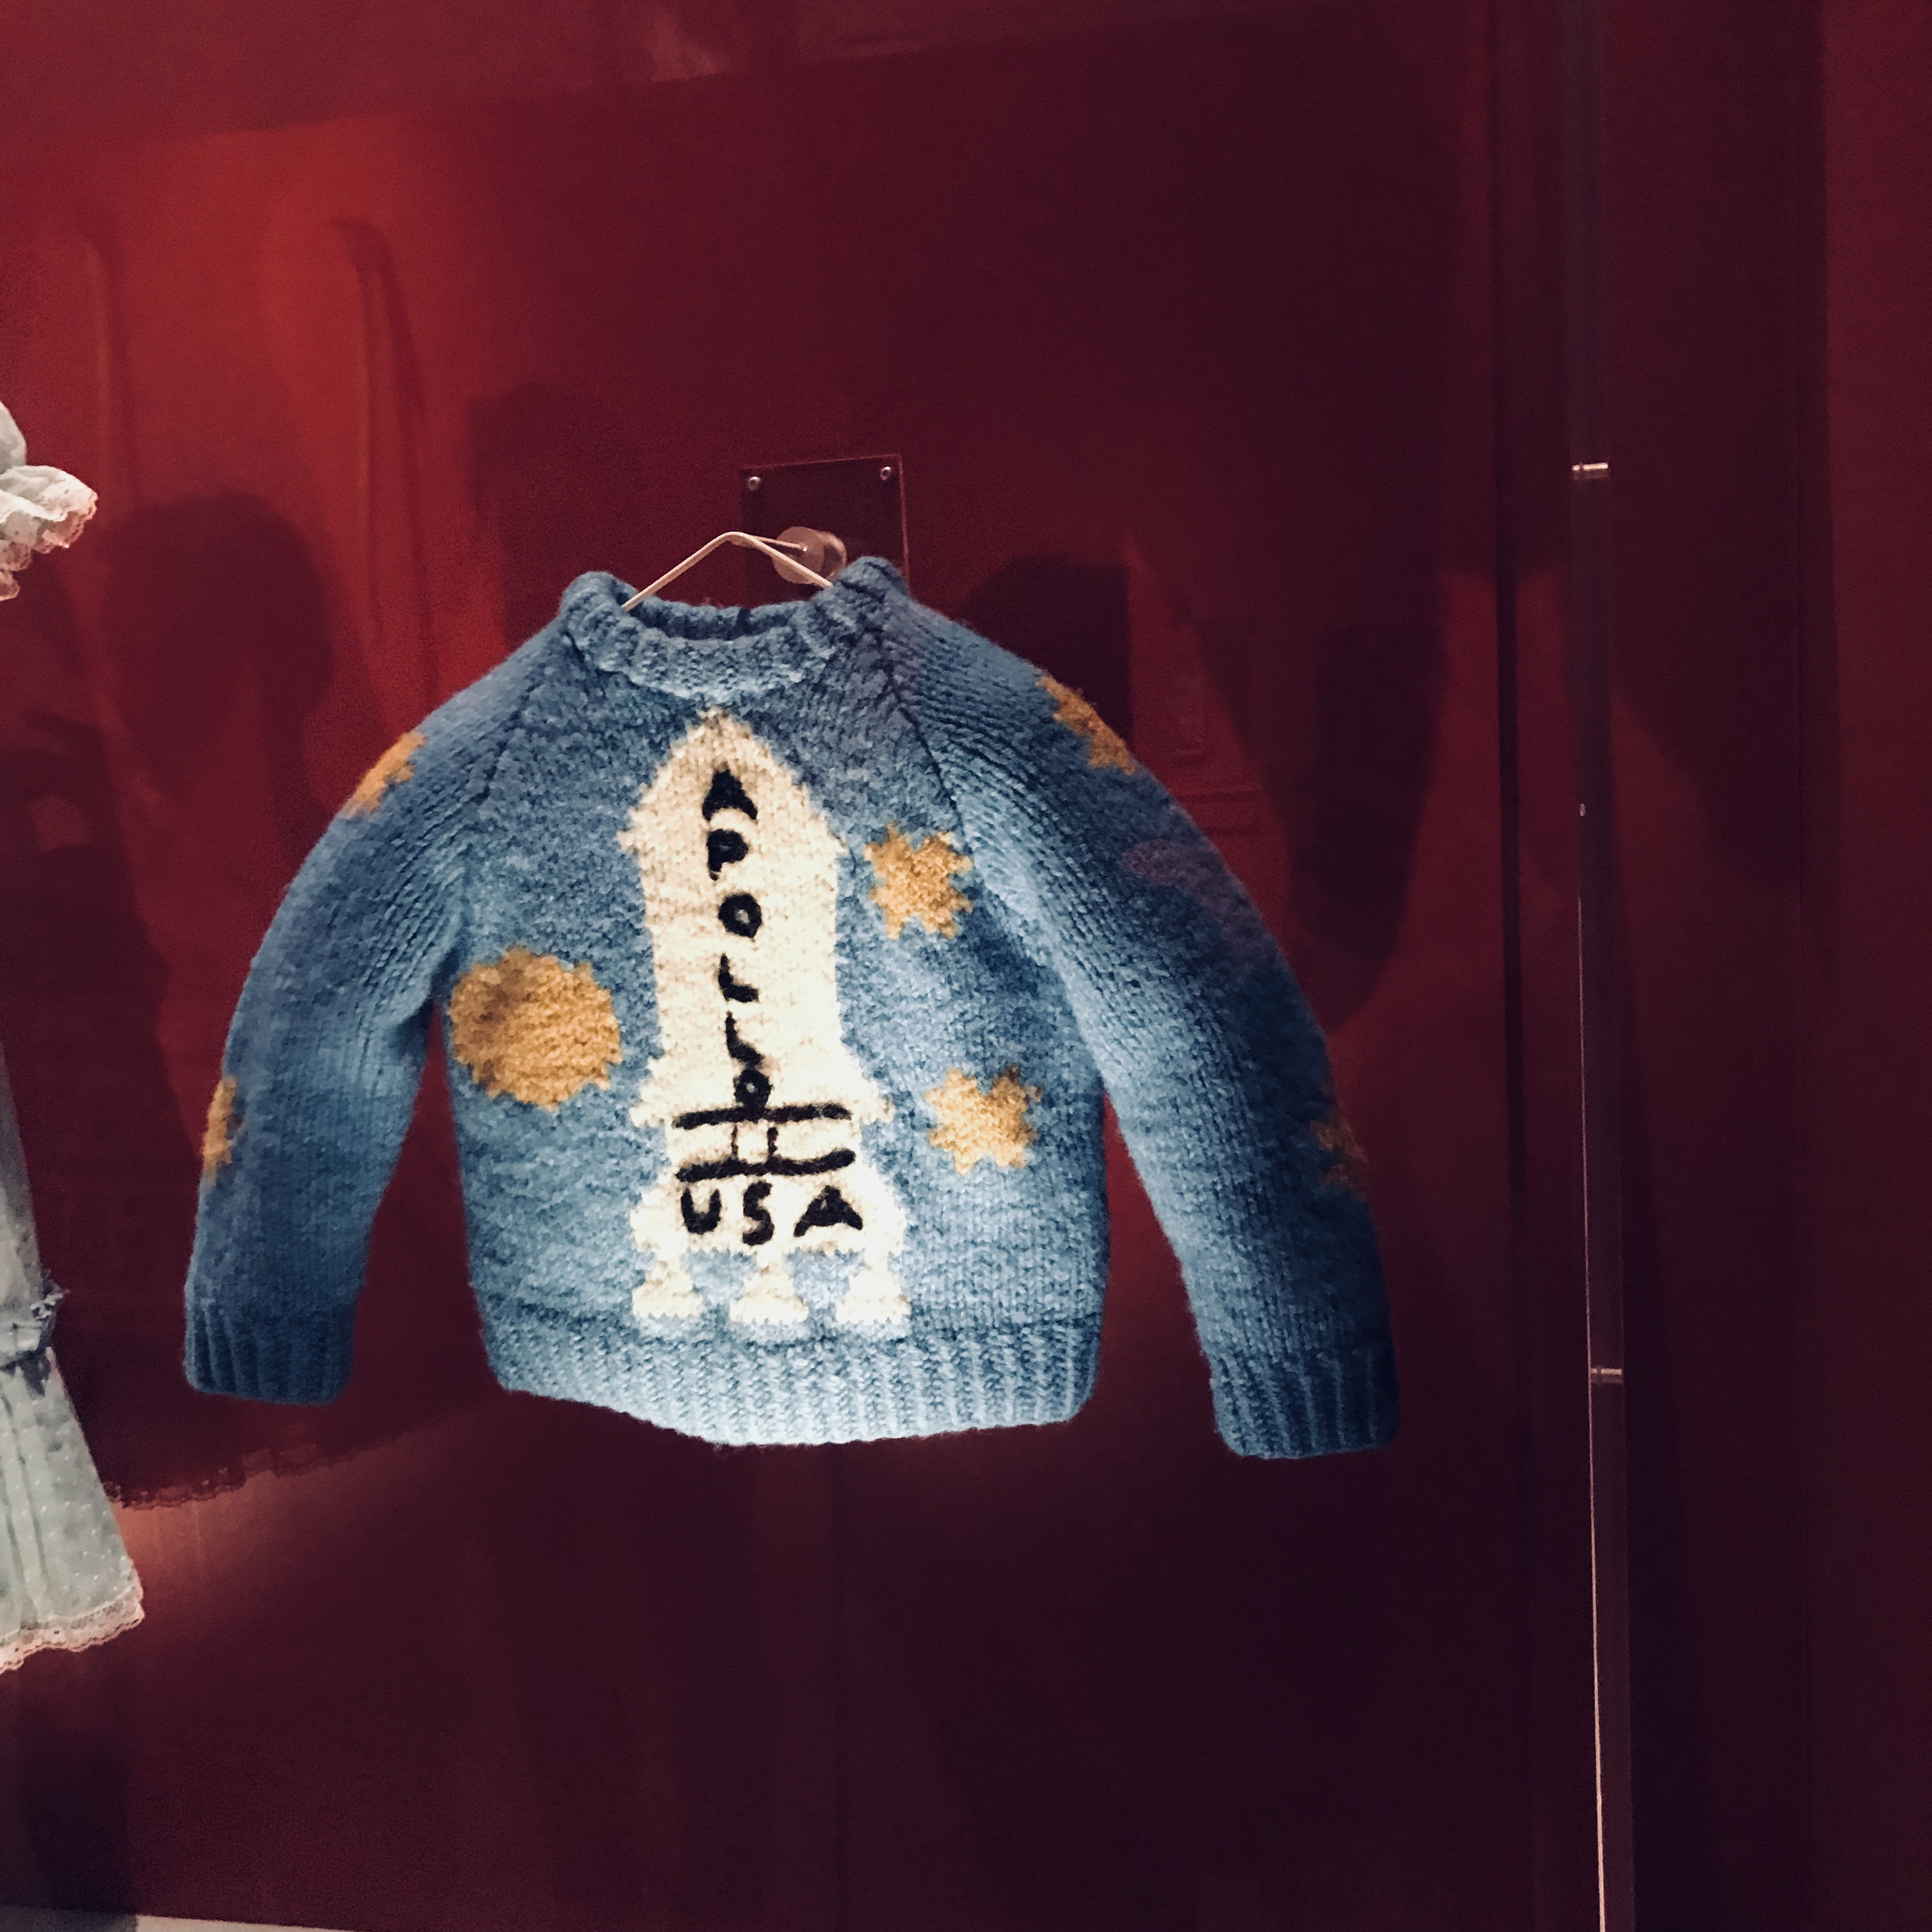
Stanley Kubrick,
The Design Museum
Original Prop

Slide 20
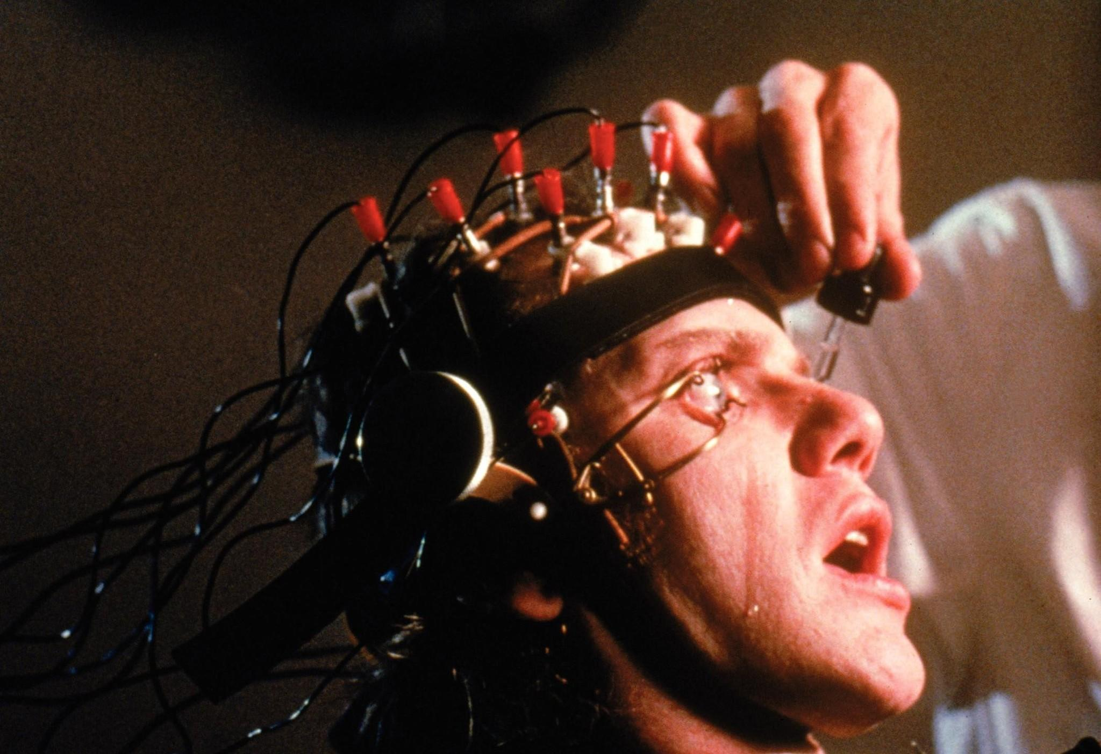
《发条橙》
https://www.youtube.com/watch?v=ckuM_HKvk84

Slide 21
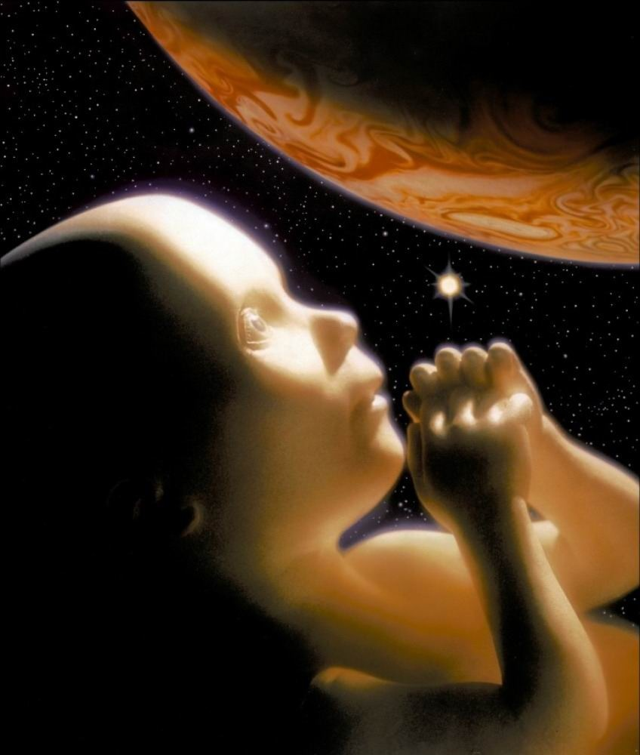
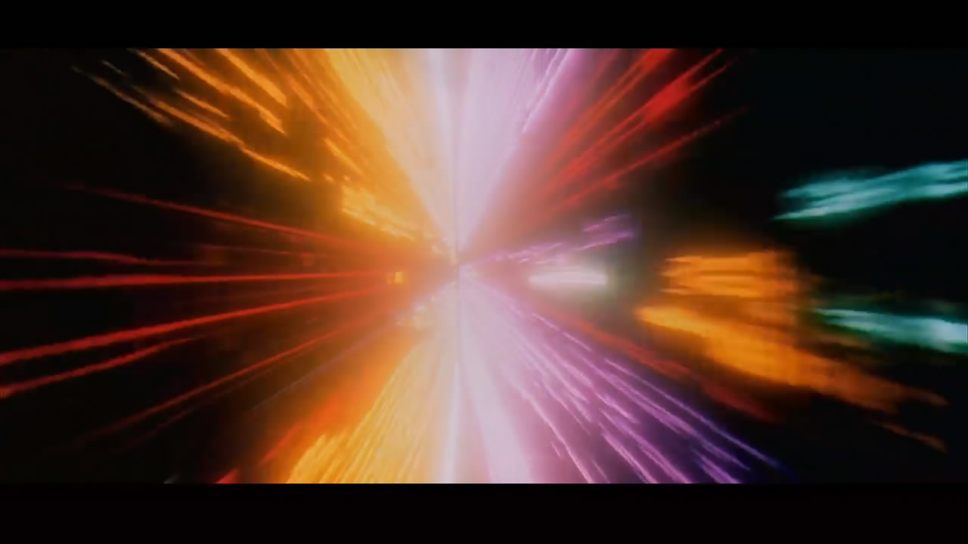
《2001：太空漫游》中的生殖想象
https://www.youtube.com/watch?v=ou6JNQwPWE0

Slide 22
反对学术阐释的库布里克
1968年在接受《花花公子》杂志访问的时候，库布里克说：“对于影片中的那些哲理的或者隐喻的东西，你想怎么分析就怎么分析……我绝不会为观众们指明一条清晰的阐释线路，因为那只会让观众觉得自己受到了导演的胁迫，甚至产生一种生怕自己没看懂的联想。

Slide 23
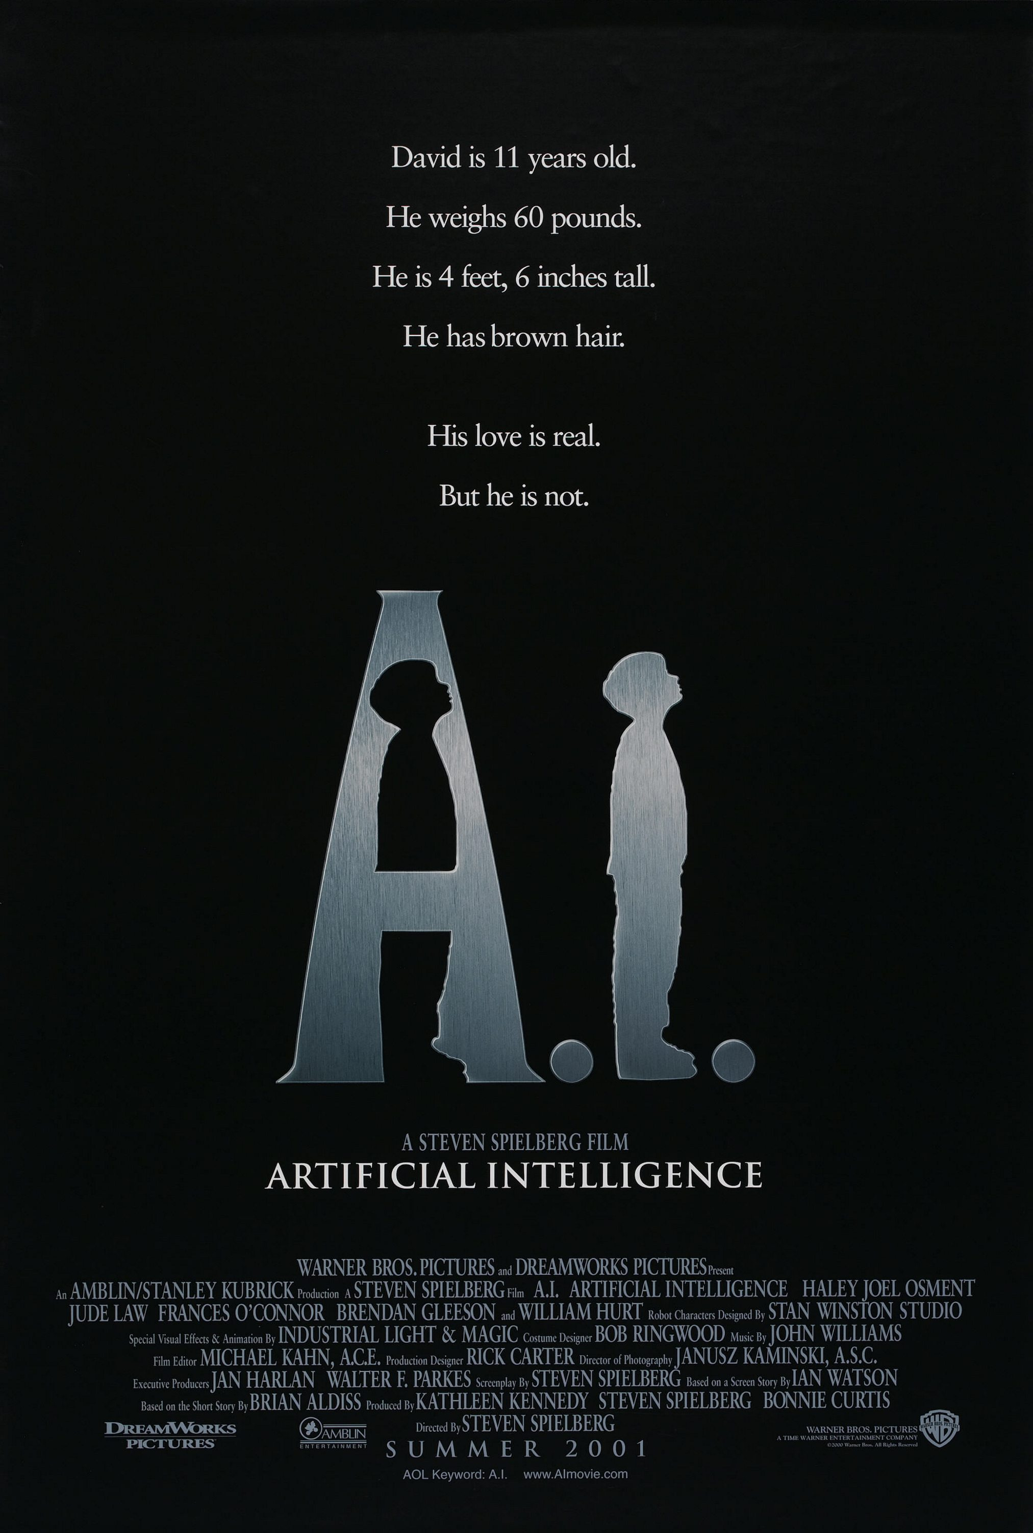
库布里克的未完成项目
Napoleon (dir. Cary Fukunaga, 2019)
A. I. (dir. Steven Spielberg, 2001)

Slide 24
了解更多关于库布里克
《斯坦利·库布里克：电影人生》（Stanley Kubrick: A Life in Pictures, 2001）
《我曾侍候过库布里克》（Filmworker, 2017）
《斯坦利·库布里克的盒子》（Stanley Kubrick’s Boxes, 2008）
《回忆库布里克》（Kubrick Remembered, 2014）
《遗失的库布里克》（Lost Kubrick: The Unfinished Films of Stanley Kubrick, 2007）
《库布里克的奥德赛》（Kubrick’s Odyssey: Secrets Hidden in the Films of Stanley Kubrick, 2011）
《制造<闪灵>》（Making ‘The Shining’, 1980）
《曾几何时…发条橙》（Once Upon a Time…A Clockwork Orange, 2011）
……

Slide 25
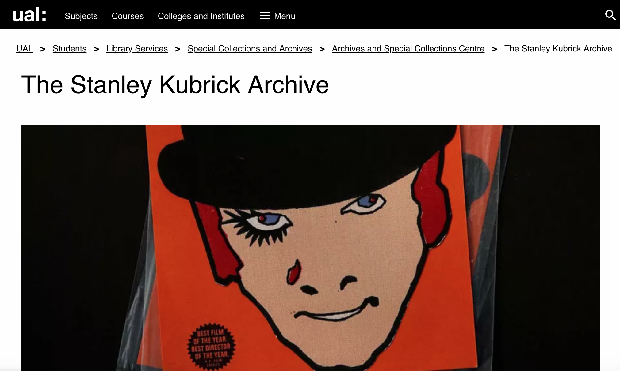
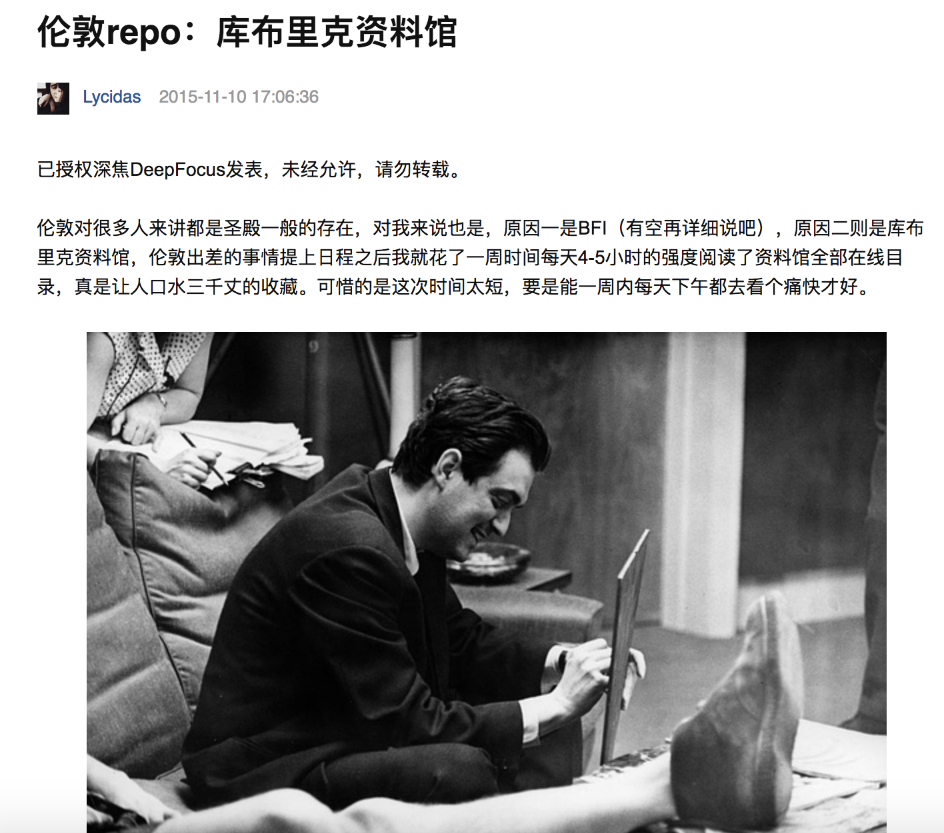
UAL Kubrick Archive

Slide 26
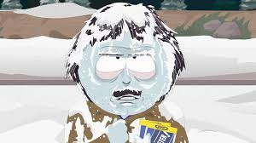
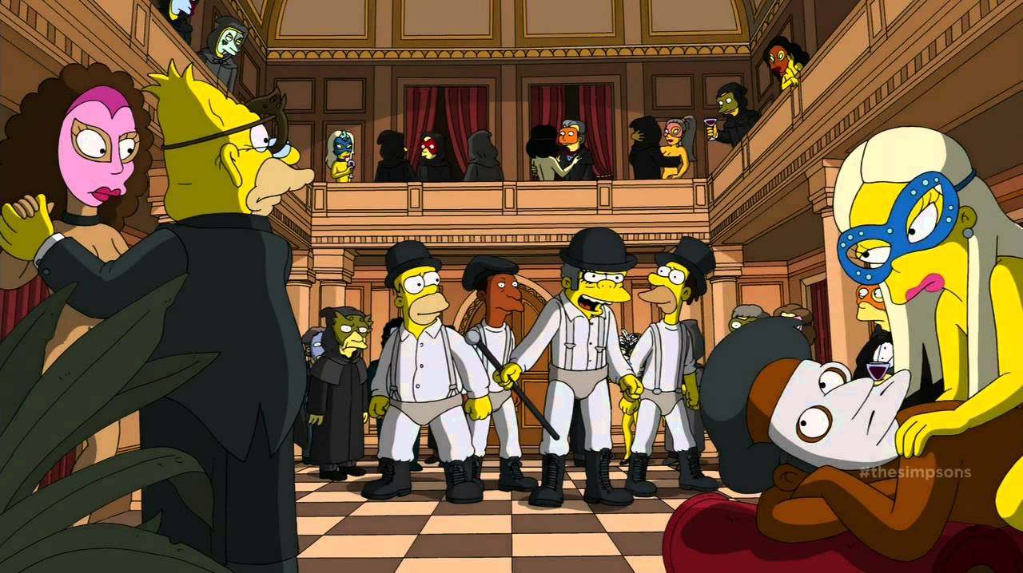
库布里克的遗产：流行文化中的库布里克
《南方公园》S16E12: A Nightmare on Facetime
《辛普森一家》S26E04: Treehouse of Horror XXV

Slide 27
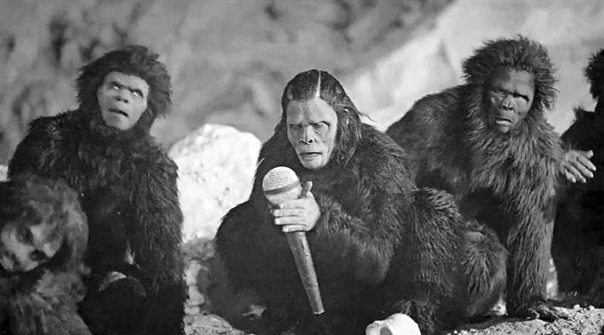
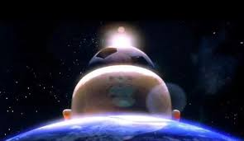
库布里克的遗产：流行文化中的库布里克
T.O.P. MV <Doom Dada>
《少林足球》（周星驰导演，2001）

Slide 28
Kubrick’s Speech (1998)
“库布里克告诉我们，任何一部电影，必须能够同时触碰人的意识和情感，才可称得上伟大。”
——丹·施耐德
https://www.youtube.com/watch?v=pB81KMhGpqk

Slide 29
The End.
Thank you for listening.

